Slide 1
Aula 8. O Liberalismo Sociológico
BRI0009 – Teorias Clássicas de RI
Instituto de Relações Internacionai USP
Prof. Pedro Feliú

Slide 2
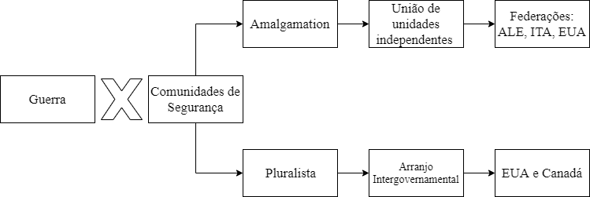
Karl Deutsch e as Comunidades de Segurança

Slide 3
Karl Deutsch e o Mito da Comunicação
Instituições Supranacionais
Comunicação em massa
Transporte
Alfabetismo (Idealismo)
Página 125

Slide 4
Karl Deutsch (1957)
Elementos
Decisivos
Amalgamation
Compatibilidade de Valores
Percepção de Ganhos Econômicos
Presença de Potência Liderando
Canais sólidos de Comunicação Social
Mobilidade de Bens, Pessoas e Capital

Slide 5
Perspectiva Sociológica
Senso de Comunidade – “Nós” e “Eles”
Compartilhamento de Valores Sociais
“Way of Life”
Instituições capazes de garantir os mesmos valores

Slide 6
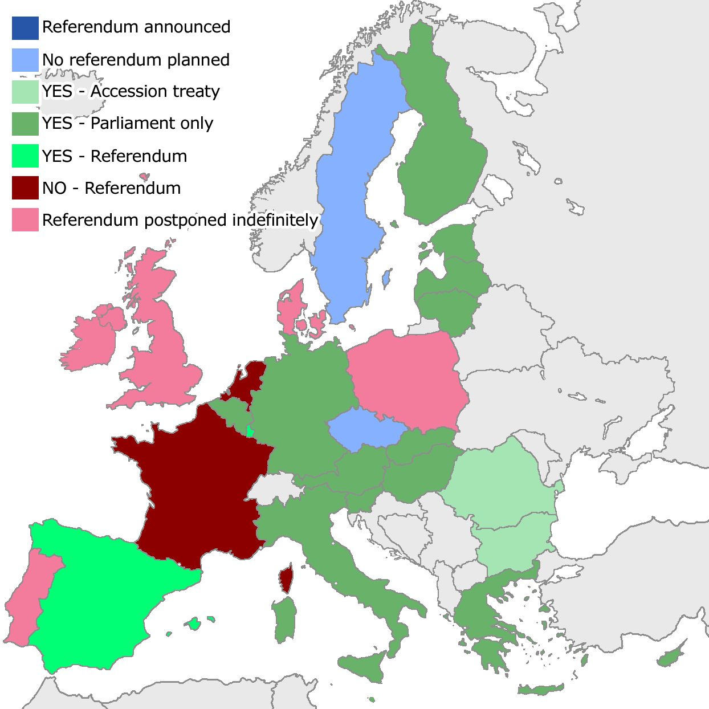
Amalgamation na Europa?

Slide 7
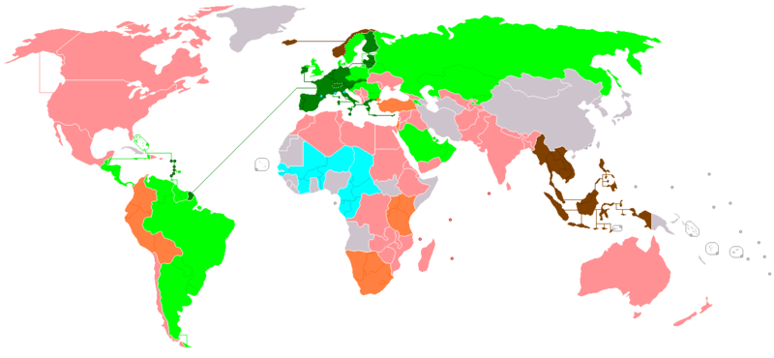
Comunidades Pluralísticas
ECOWAS
ECCAS

Slide 8
Liderança e Integração
Comunidade Econômica de Estados do Leste Africano (ECOWAS)
NIGÉRIA
Benim, Burkina Faso, Cabo Verde, Costa do Marfim, Gâmbia, Gana, Guiné, Guiné-Bissau, Libéria, Mali, Níger, Senegal, Serra Leoa, Togo
Comunidade Econômica dos Estados da África Central (ECCAS)
Burundi, Camarões, República Centro-Africana, Chade, Congo, Guiné Equatorial, Gabão, São Tomé e Príncipe, República Democrática do Congo e Angola

Slide 9
Elementos | MERCOSUL | União Europeia
Compatibilidade de Valores
Percepção de Ganhos Econômicos
Presença de Potência Liderando

Slide 10
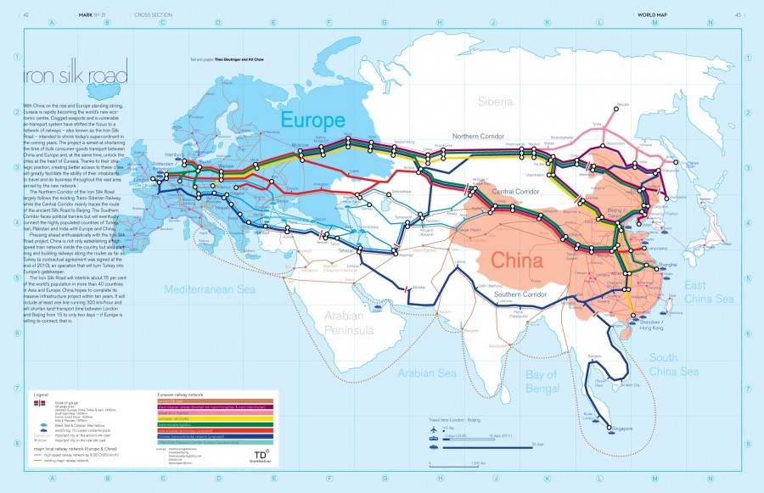
China nova Liderança de Comunidade de Segurança?

